Slide 1
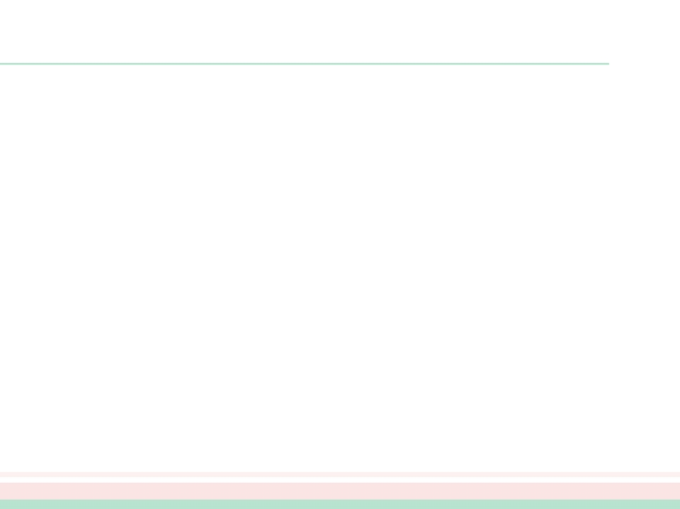
机器学习导论
二、模型评估与选择

Slide 2
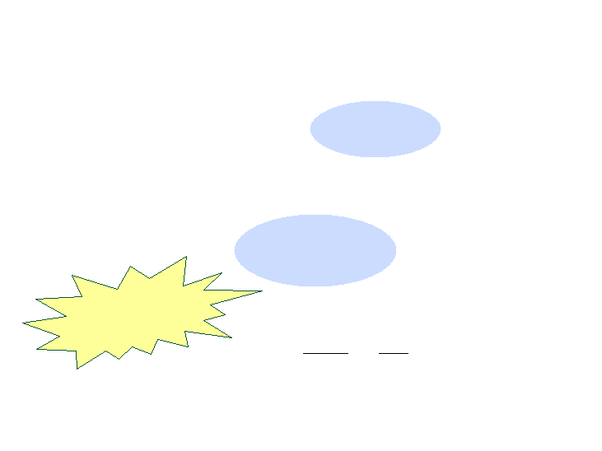
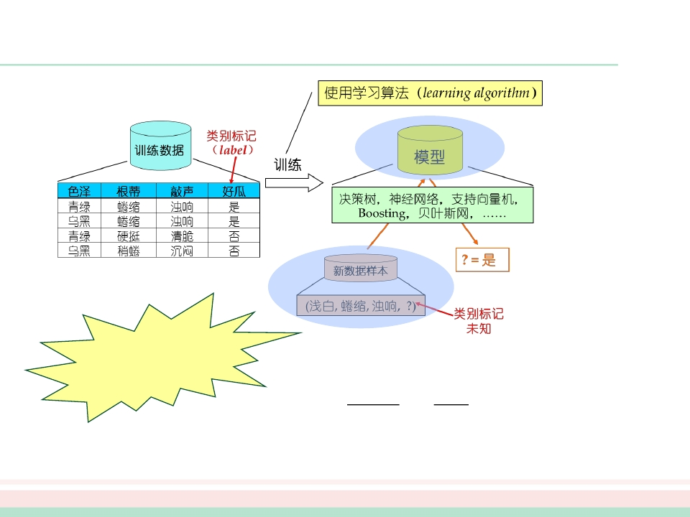
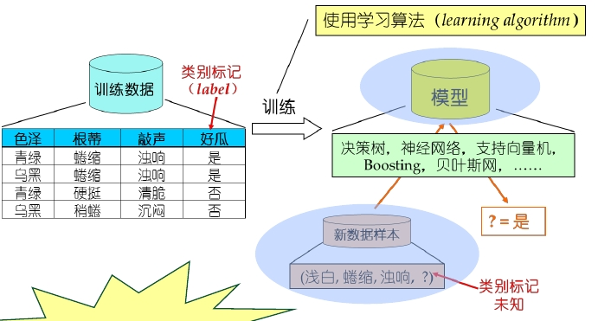
典型的机器学习过程
什么模型好？
泛化能力强！
能很好地适用于 unseen instance
例如，错误率低、精度高
然而，我们手上没有 unseen instance，……

Slide 3
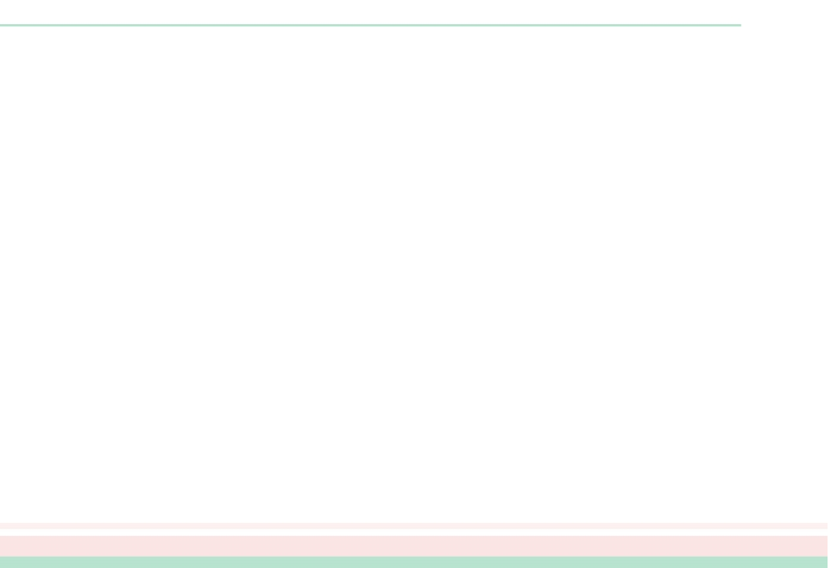
典型的机器学习过程
错误率(error rate)：分类错误的样本数占总样本数的比例；
精度(accuracy)：1-错误率；
误差(error)：学习器的实际预测输出与样本的真实输出之间的差异；
泛化误差：在“未来”样本上的误差
经验误差：在训练集上的误差，亦称“训练误差”
❐ 泛化误差越小越好
❐ 经验误差是否越小越好？
NO! 因为会出现“过拟合”(overfitting)

Slide 4
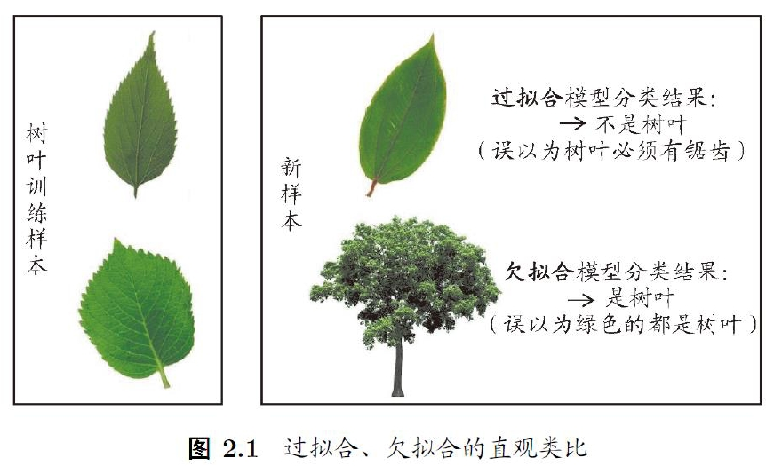
过拟合
(overfitting)
vs. 欠拟合
(underfitting)

Slide 5
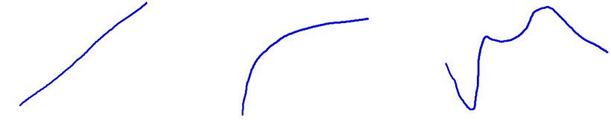
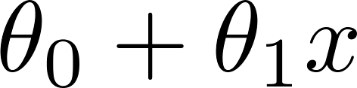
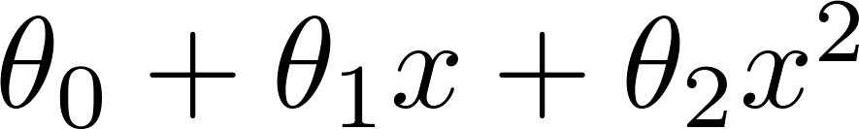
过拟合
(overfitting)
vs. 欠拟合
(underfitting)
1.过拟合的问题（Overfitting）
如果有非常多的特征，通过学习得到的假设可能能够非常好的适应训练集（代价函数几乎为0），但是不能推广到新数据；
（1）回归问题的例子
Price
Price
Price
Size
Size
Size

Slide 6
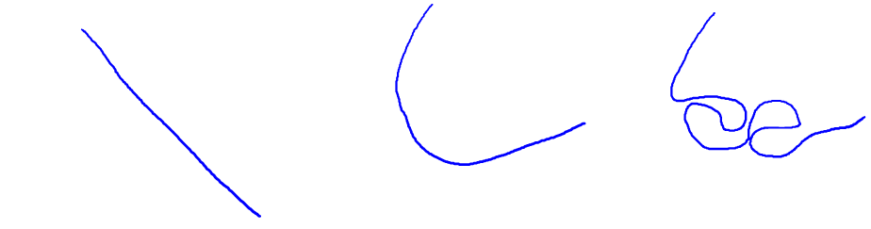
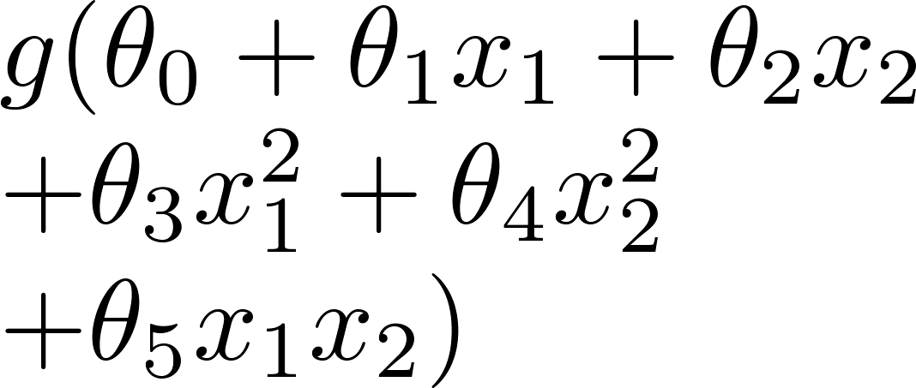
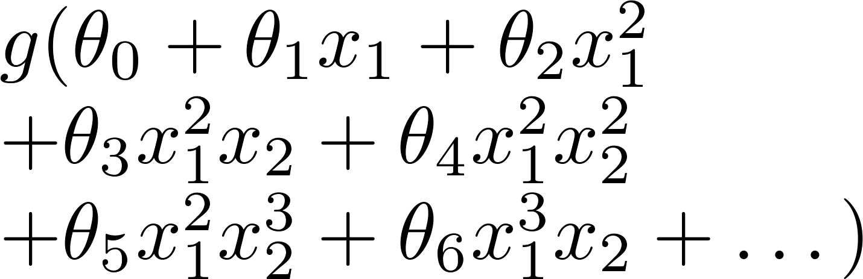
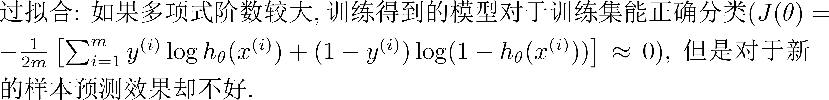
过拟合
(overfitting)
vs. 欠拟合
(underfitting)
（2）分类问题的例子
x₂
x₂
x₂
x₁
x₁
x₁
( = sigmoid function)

Slide 7
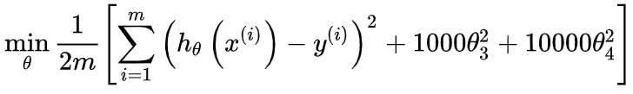
正则化
(Regularization)
Price
Price
Size of house
Size of house

Slide 8
正则化
(Regularization)
Price
Price
Size of house
Size of house

Slide 9
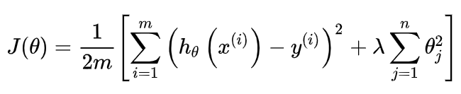
正则化
(Regularization)
其中， 称为正则化参数（Regularization Parameter）。
正则化(Regularization) 主要目的是控制模型复杂度，减小过拟合。

Slide 10
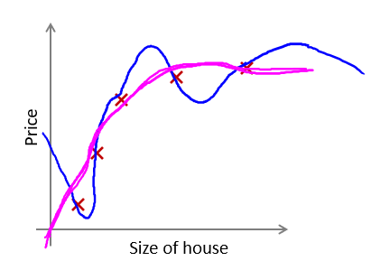
正则化线性回归
其中， 称为正则化参数（Regularization Parameter）。

Slide 11
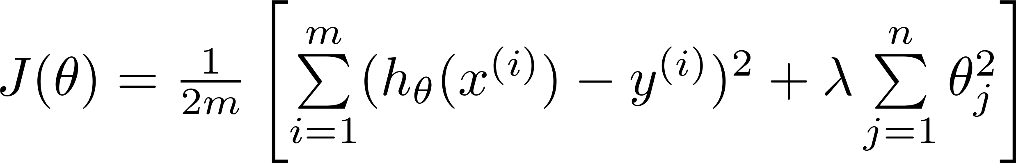
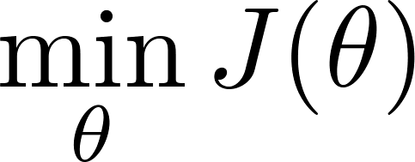

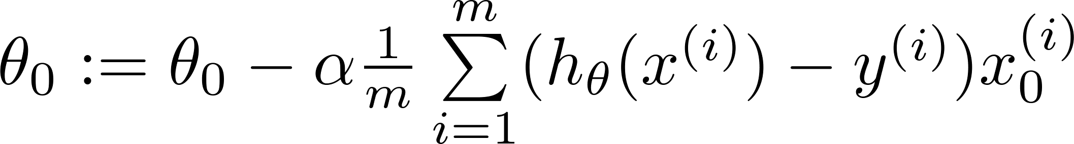
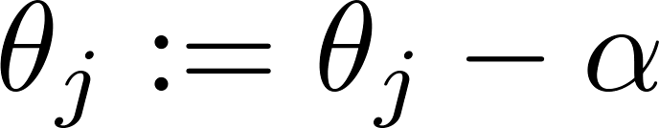
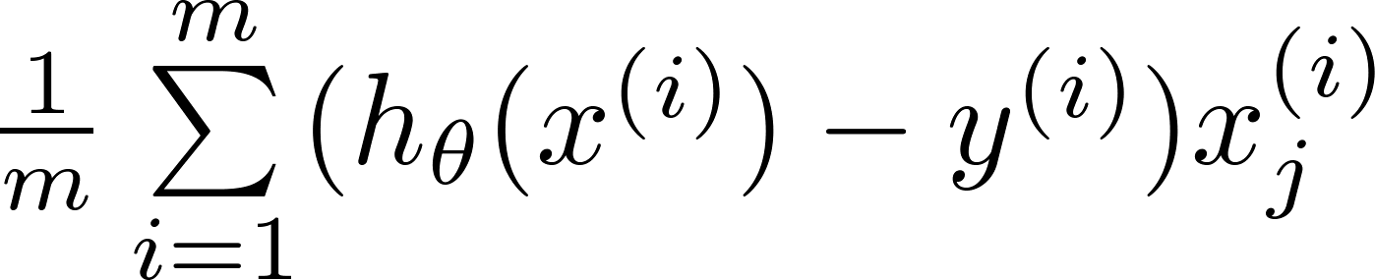

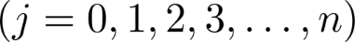
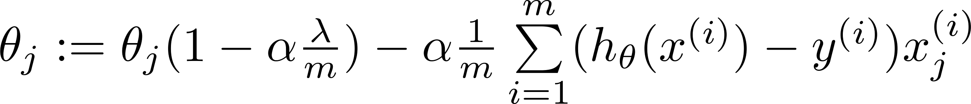
正则化线性回归
Gradient descent
Repeat

Slide 12
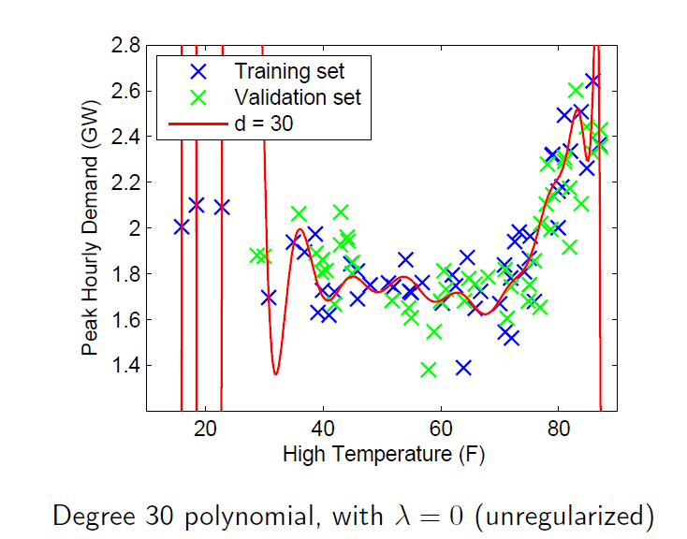
正则化线性回归

Slide 13
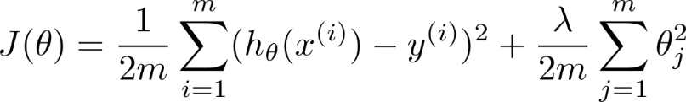
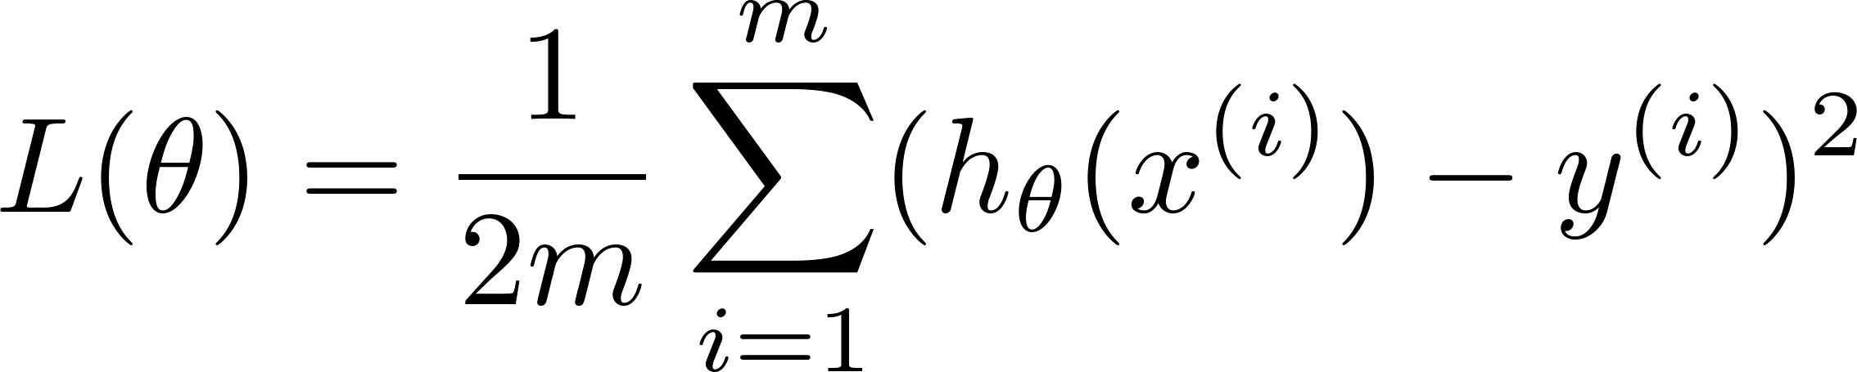

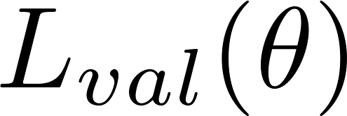

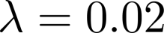
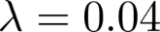
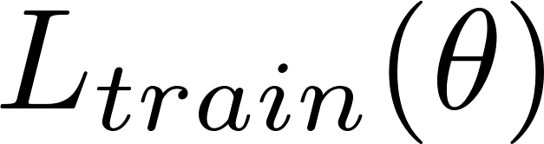
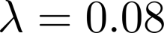

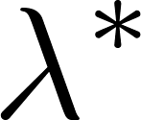

正则化线性回归
如何选择正则化参数λ ?
Model:
Try
Try
Try
Try
Try
Try
error
(validation
error)
(training error)

Slide 14
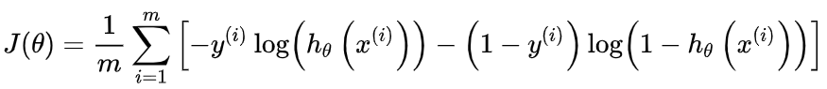
正则化Logistic回归
Gradient descent
Repeat

Slide 15
模型选择
(model selection)
三个关键问题:
❐ 如何获得测试结果？
❐ 如何评估性能优劣？
❐ 如何判断实质差别？
评估方法
性能度量
比较检验

Slide 16
评估方法
关键：怎么获得“测试集”(test set) ？
测试集应该与训练集“互斥”
常见方法：
❐ 留出法 (hold-out)
❐ 交叉验证法 (cross validation)
❐ 自助法 (bootstrap)

Slide 17
留出法
拥有的数据集
训练集
测试集
注意：
➢ 保持数据分布一致性 （例如: 分层采样)
➢ 多次重复划分 (例如: 100次随机划分)
➢ 测试集不能太大、不能太小 (例如：1/5~1/3)

Slide 18
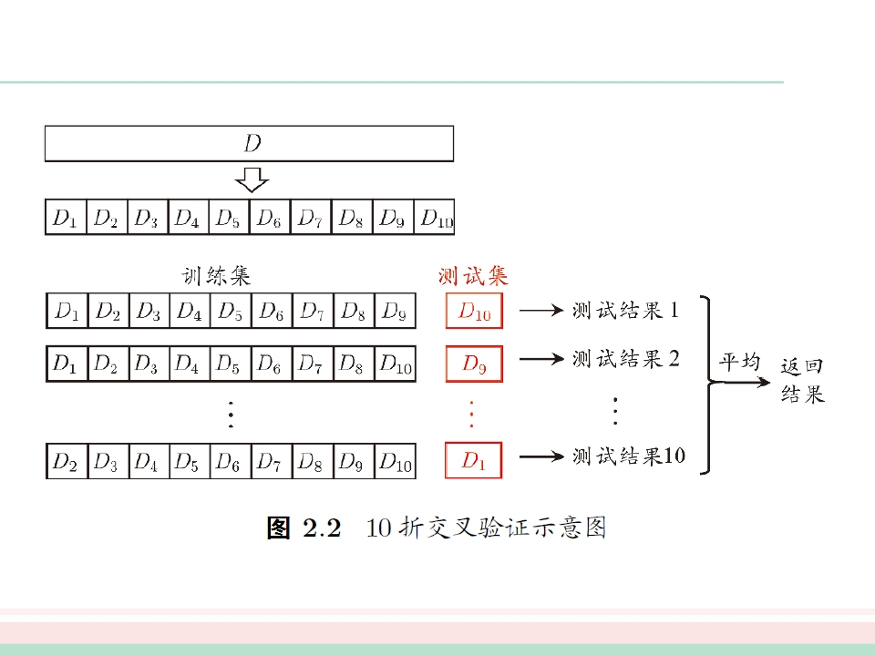
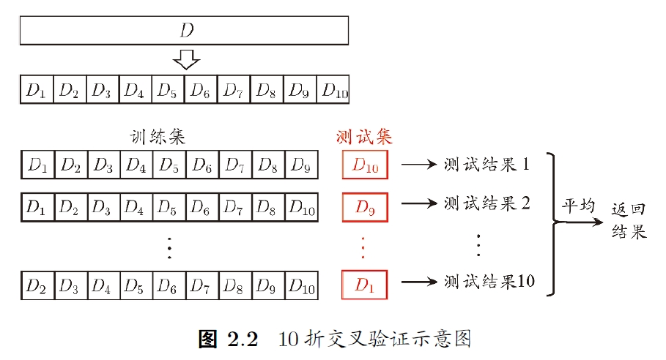
k-折交叉验证法
若 k = m，则得到“留一法”
(leave-one-out, LOO)

Slide 19
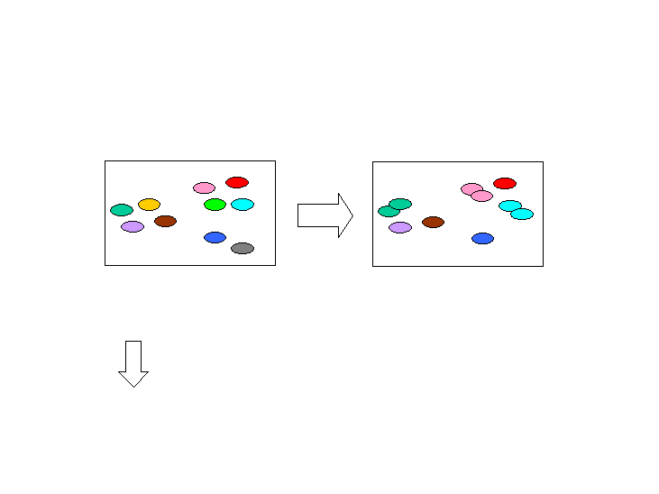
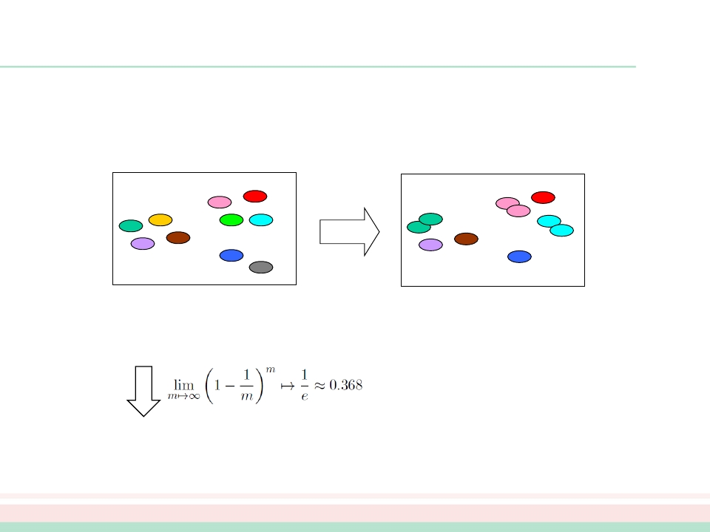
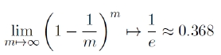
自助法
基于“自助采样” (bootsrap sampling)
亦称“有放回采样”、“可重复采样”
约有 36.8% 的样本不出现
➢训练集与原样本集同规模
➢数据分布有所改变
“包外估计”(out-of-bag estimation)

Slide 20
“调参”与最终模型
算法的参数：一般由人工设定，亦称“超参数”
模型的参数：一般由学习确定
调参过程相似：先产生若干模型，然后基于某种评估
方法进行选择
参数调得好不好往往对最终性能有关键影响
区别：训练集 vs. 测试集 vs. 验证集 (validation set)
算法参数选定后，要用“训练集+验证集”重新训练最终模型

Slide 21
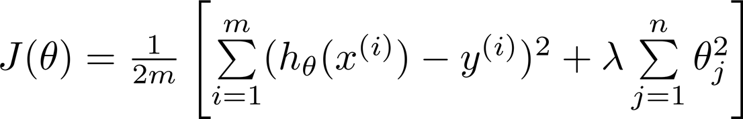
k-折交叉验证法
若 k = m，则得到“留一法”
(leave-one-out, LOO)

Slide 22

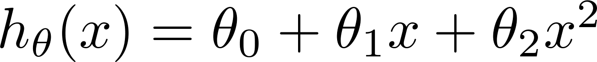
模型选择：
1.
2.
3.
10.

Slide 23
模型选择：
1.
2.
3.
10.

Slide 24
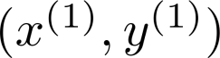
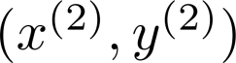
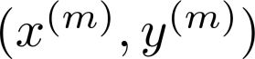
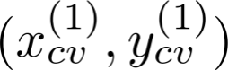
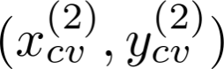
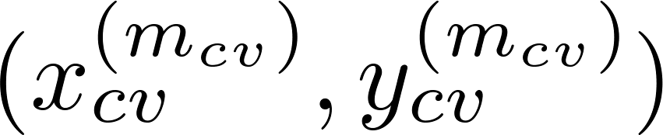
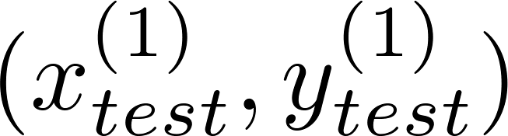
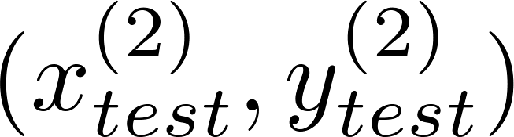
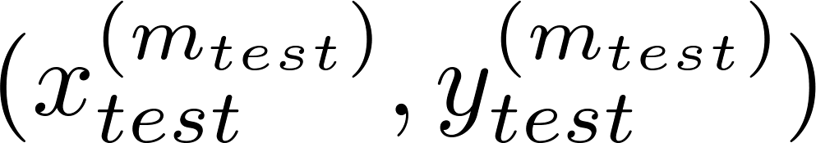
数据集：
Size | Price
2104 | 400
1600 | 330
2400 | 369
1416 | 232
3000 | 540
1985 | 300
1534 | 315
1427 | 199
1380 | 212
1494 | 243

Slide 25
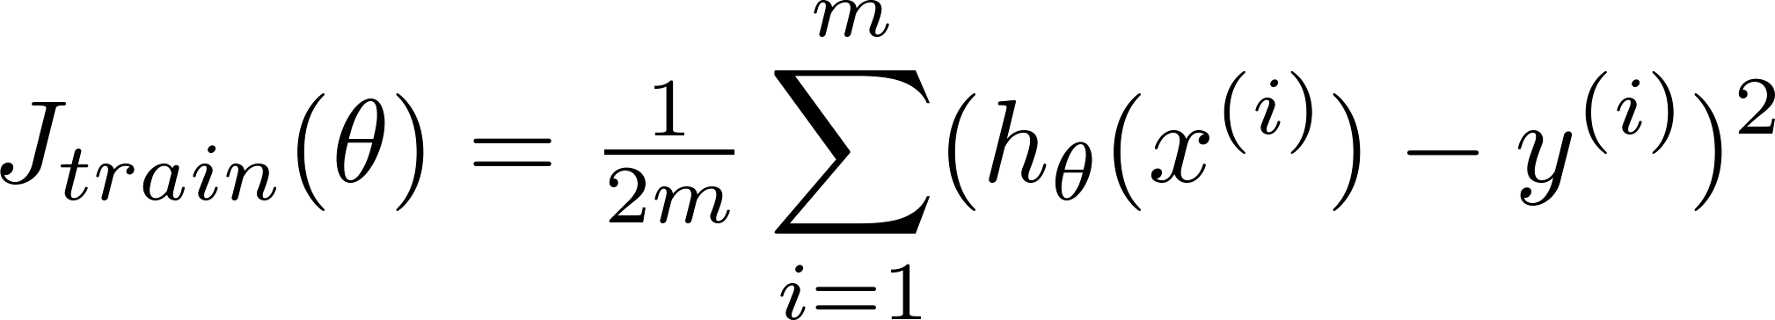


训练误差：
验证误差：
测试误差：

Slide 26
模型选择：
1.
2.
3.
10.

Slide 27
模型选择
(model selection)
三个关键问题:
❐ 如何获得测试结果？
❐ 如何评估性能优劣？
❐ 如何判断实质差别？
评估方法
性能度量
比较检验

Slide 28

性能度量
性能度量(performance measure)是衡量模型泛化能力的
评价标准，反映了任务需求
使用不同的性能度量往往会导致不同的评判结果

Slide 29

性能度量
性能度量(performance measure)是衡量模型泛化能力的
评价标准，反映了任务需求
使用不同的性能度量往往会导致不同的评判结果
❐ 回归(regression) 任务常用均方误差：

Slide 30



错误率 vs. 精度
❐ 错误率：
❐ 精度：

Slide 31

查准率 vs. 查全率
TP—将正类预测为正类数；
FN—将正类预测为负类数；
FP—将负类预测为正类数；
TN—将负类预测为负类数；

Slide 32


Slide 33



查准率 vs. 查全率
❐ 查准率/精确率：
❐ 查全率/召回率：

Slide 34
查准率 vs. 查全率
❐ 查准率/精确率：
❐ 查全率/召回率：

Slide 35



查准率 vs. 查全率
对数几率回归：
预测y=1:
预测y=0:

Slide 36

查准率 vs. 查全率
如何比较Precision和Recall?

Slide 37

查准率 vs. 查全率
如何比较Precision和Recall?

Slide 38
查准率 vs. 查全率
如何比较Precision和Recall?
 | Precision(P) | Recall (R) | Average | F₁ Score
Algorithm 1 | 0.5 | 0.4 | 0.45 | 0.444
Algorithm 2 | 0.7 | 0.1 | 0.4 | 0.175
Algorithm 3 | 0.02 | 1.0 | 0.51 | 0.0392

Slide 39
线性模型
案例：
采用线性回归实现波士顿房价预测

Slide 41



PR图, BEP
根据学习器的预测结果按正例可能性大小对样例
进行排序，并逐个把样本作为正例进行预测
(BEP)
PR图：
• 学习器 A 优于 学习器 C
• 学习器 B 优于 学习器 C
• 学习器 A ?? 学习器 B
BEP：
• 学习器 A 优于 学习器 B
• 学习器 A 优于 学习器 C
• 学习器 B 优于 学习器 C

Slide 42





ROC, AUC
AUC: Area Under the ROC Curve
ROC (Receiver Operating
Characteristic) Curve [Green
& Swets, Book 66; Spackman,
IWML’89]
Area Under
ROC Curve
The bigger, the better

Slide 43

ROC, AUC
1.分类阈值：很多学习器为测试样本产生一个实值或概率预测，将这个预测值与一个分类阈值(threshold)进行比较，若大于阈值则分为正类，否则为反类。

Slide 44
ROC, AUC
2.真正例率TPR和假正例率FPR

Slide 45

ROC, AUC

Slide 46

ROC, AUC

Slide 47
ROC, AUC

Slide 48
ROC, AUC

Slide 49

ROC, AUC

Slide 50


ROC, AUC, Rank loss
假设有5对正反例：

Slide 51


ROC, AUC, Rank loss

Slide 52

ROC, AUC, Rank loss
再考虑另外一种情况，依然有5对正反例：

Slide 53


ROC, AUC, Rank loss

Slide 54



F1
比 BEP 更常用的 F1 度量：
若对查准率/查全率有不同偏好：

Slide 55




宏xx vs. 微xx
若能得到多个混淆矩阵:
(例如多次训练/测试的结果，多分类的两两混淆矩阵)
宏(macro-)查准率、查全率、F1
微(micro-)查准率、查全率、F1

Slide 56

模型选择
(model selection)
三个关键问题:
❐ 如何获得测试结果？
❐ 如何评估性能优劣？
❐ 如何判断实质差别？
评估方法
性能度量
比较检验

Slide 57

比较检验
在某种度量下取得评估结果后，是否可以直接比较以评判优劣？
NO ! 因为： • 测试性能不等于泛化性能
• 测试性能随着测试集的变化而变化
• 很多机器学习算法本身有一定的随机性
机器学习
“概率近似正确”

Slide 58
“误差”包含了哪些因素 ?
换言之，从机器学习的角度看，
“误差”从何而来?

Slide 59


偏差-方差分解
(bias-variance decomposition)
对回归任务，泛化误差可通过“偏差-方差分解”拆解为：
期望输出与真实
输出的差别
同样大小的训练集
的变动，所导致的
性能变化
训练样本的标记与
真实标记有区别
泛化性能是由学习算法的能力、数据的充分性以及学习任务
本身的难度共同决定

Slide 60


偏差-方差窘境
(bias-variance dillema)
一般而言，偏差与方差存在冲突：
训练不足时，学习器拟合能
力不强，偏差主导
随着训练程度加深，学习器
拟合能力逐渐增强，方差逐
渐主导
训练充足后，学习器的拟合
能力很强，方差主导

